Slide 1
IT Seminar Project
송기천 | 이주현

Slide 2
Contents
01
프로젝트 주제
02
팀원 역할
03
개발 환경
04
최종 결과

Slide 3



1. 프로그램 주제
국내 및 해외 쇼핑몰 통합 가격 비교 사이트
국내 쇼핑몰
가격 비교
사이트
EBAY
ALIEXPRESS
NEWEGG
해외 각 사이트 가격

Slide 4
2. 팀원 역할
Song-Gi cheon
Web Crawling
- NewEgg
- Danawa
Main Page Design
Translate API
Lee-Ju hyeon
Web Crawling
- Ebay
- Ali-Express
Main Server
Exchange Rate, DB연동

Slide 5
3. 개발 환경
Ubuntu 16.04
Apache
PHP - newEgg
Python – eBay, AliExpress
Selenium Library - Danawa

Slide 6
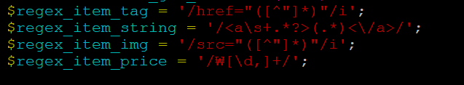
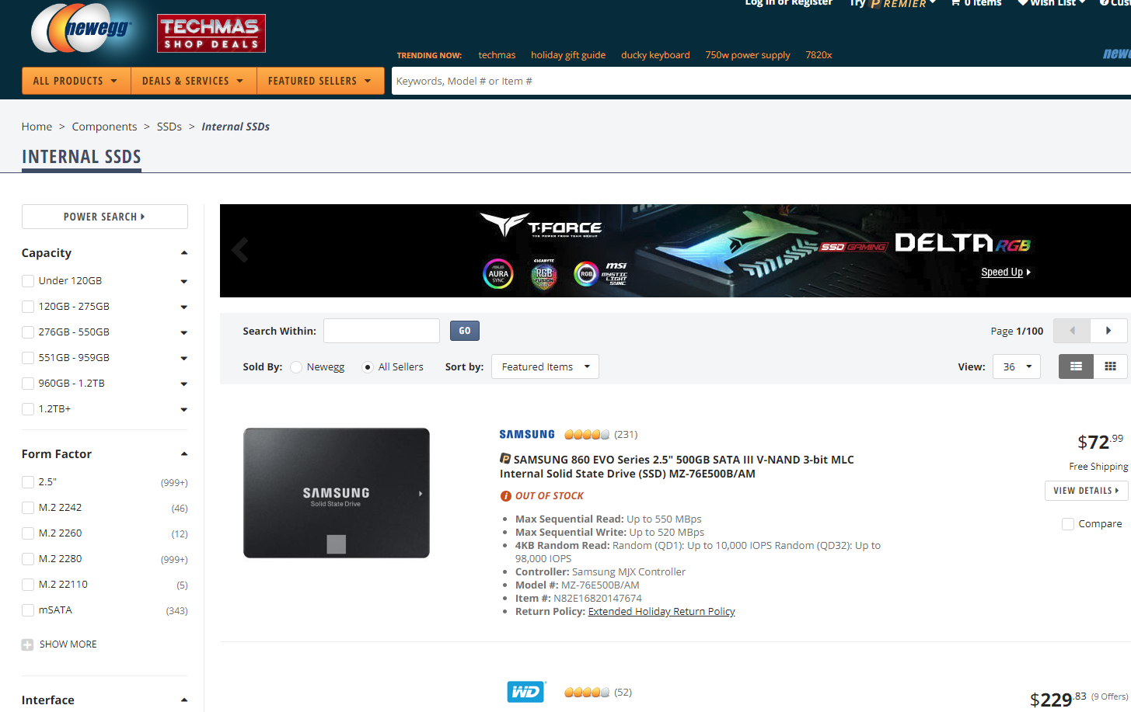
4. 최종 결과
newEgg – PHP

Slide 7
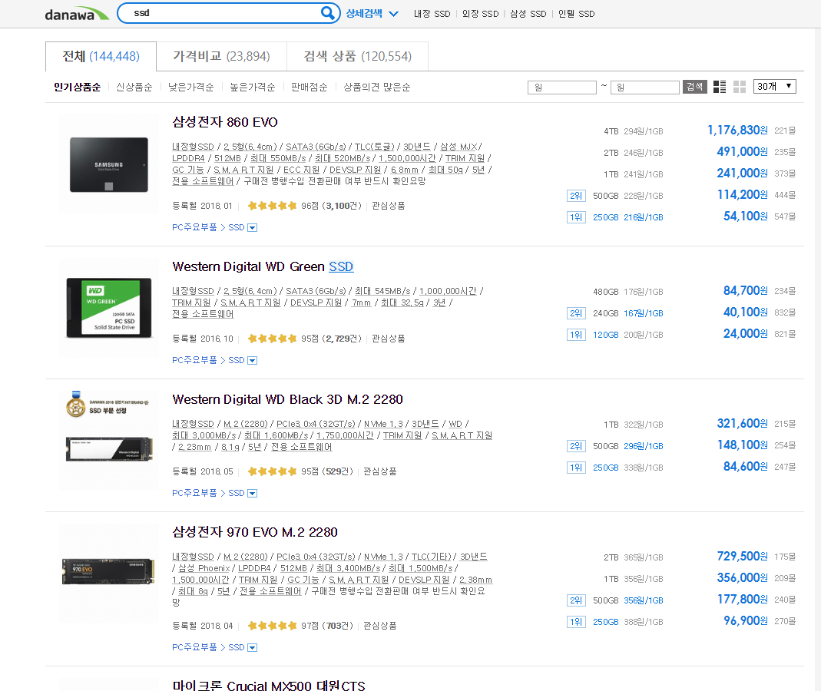
4. 최종 결과
Danawa – Python, selenium

Slide 8
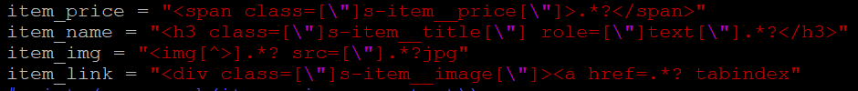
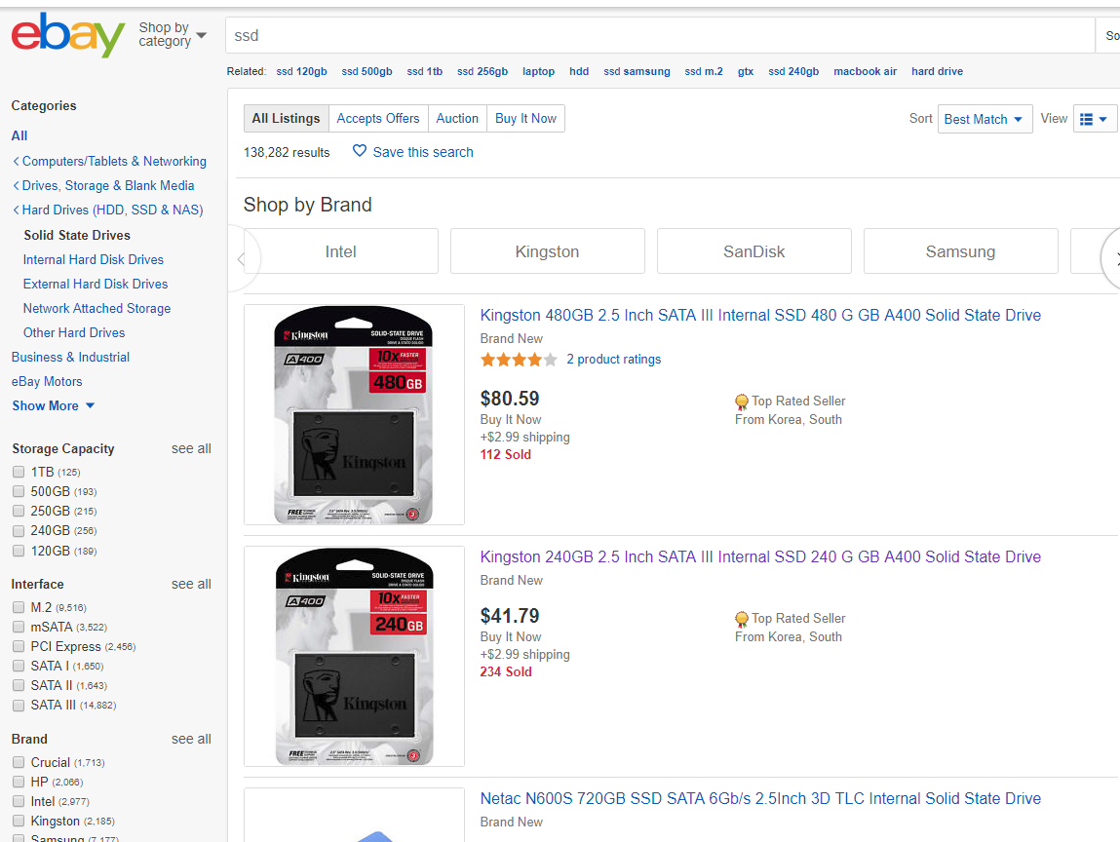
4. 최종 결과
ebay – Python

Slide 9
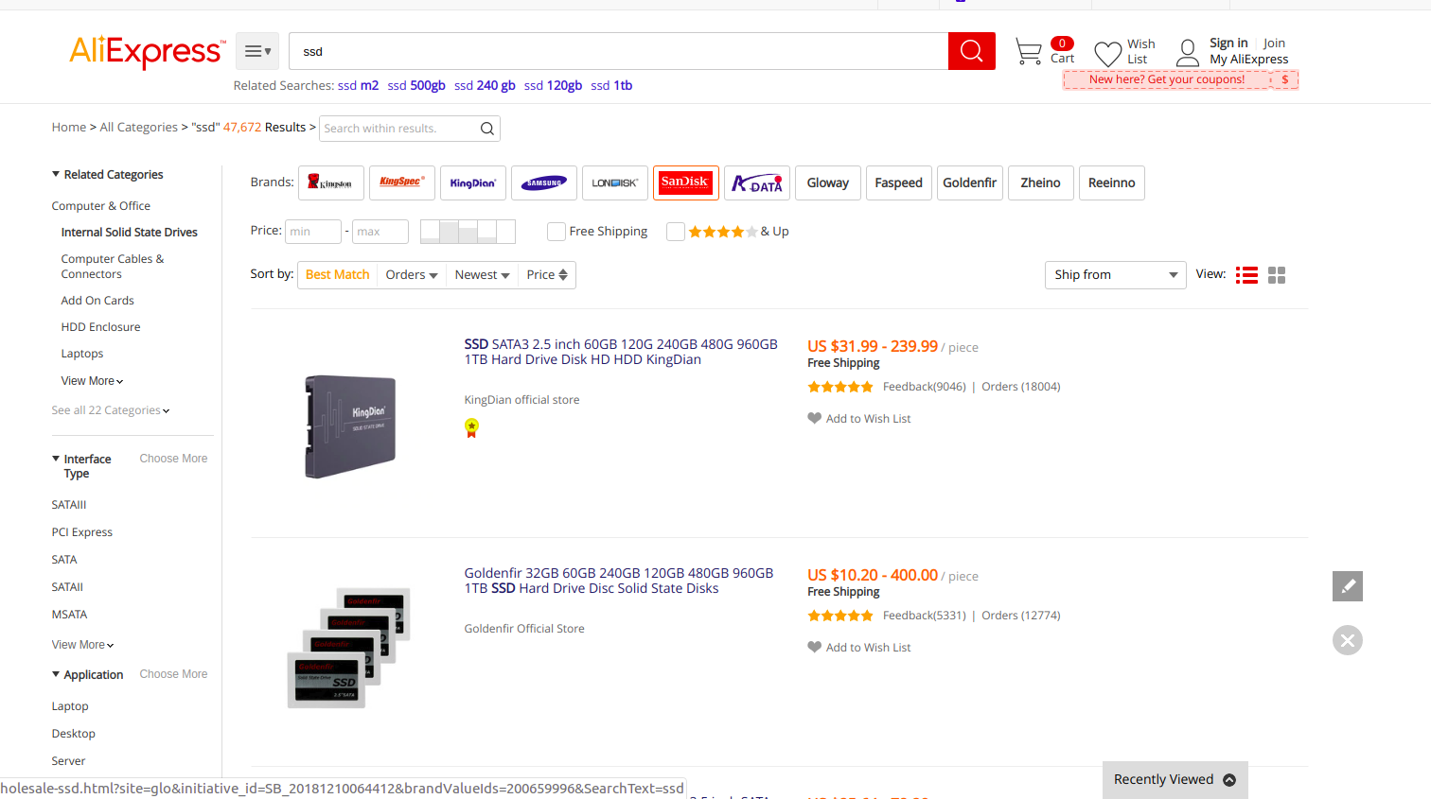
4. 최종 결과
AliExpress – Python

Slide 10
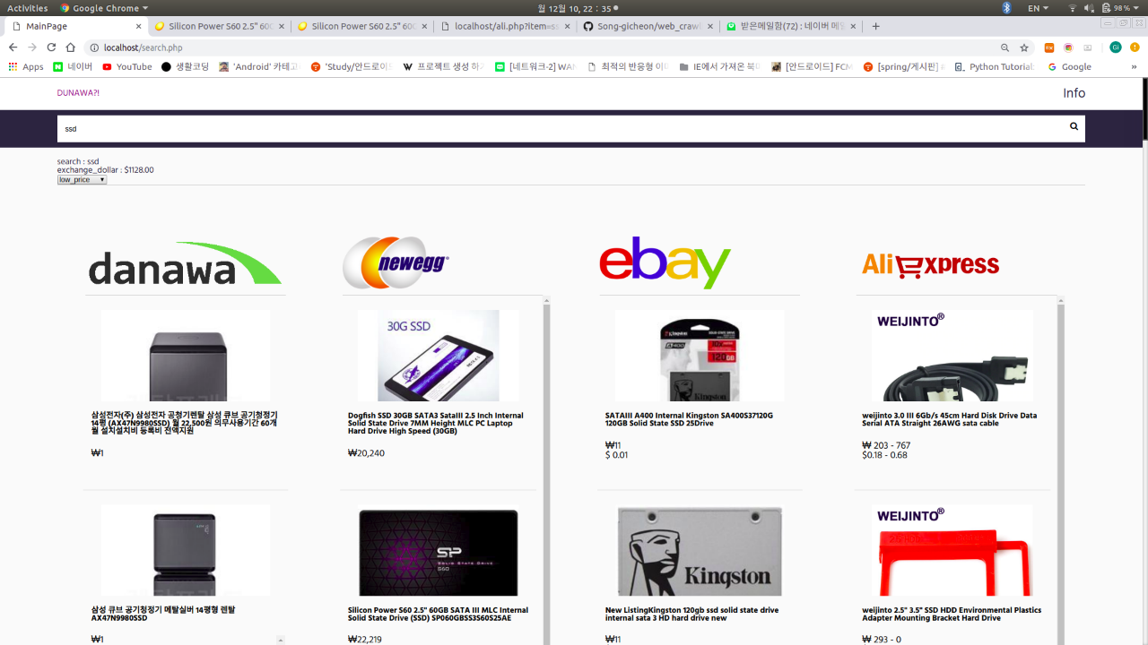
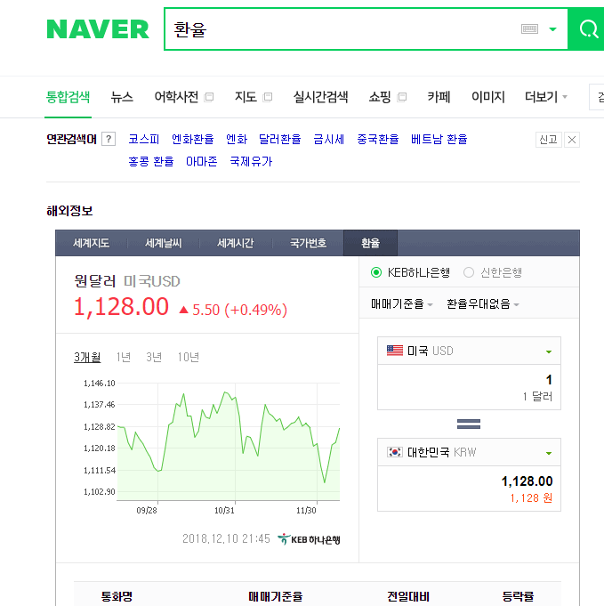
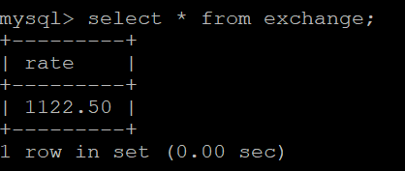
4. 최종 결과
Main Page
- 환율 정보 (네이버 환율 정보 크롤링)

Slide 11
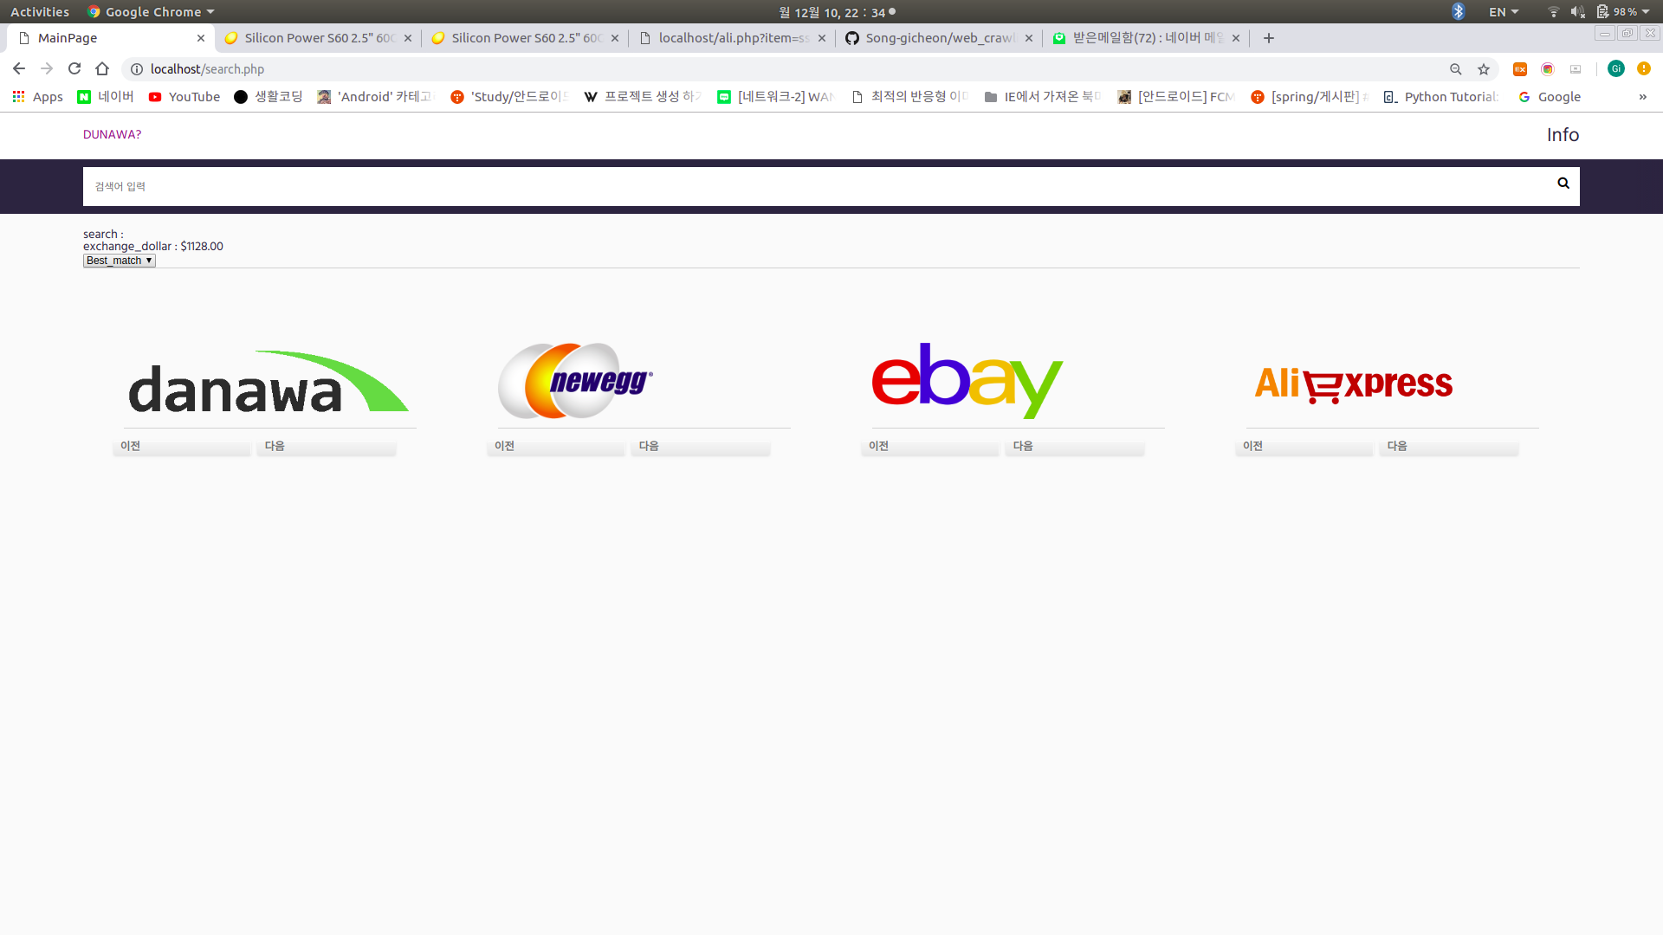
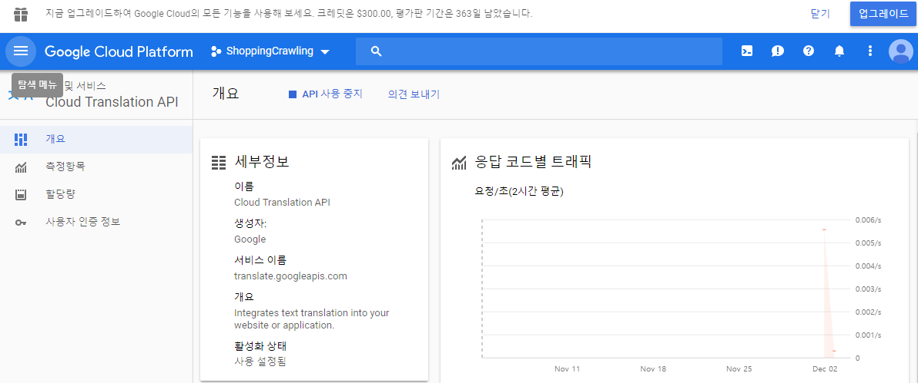
4. 최종 결과
Main Page
- 검색 기능 Google Translate API 사용

Slide 12
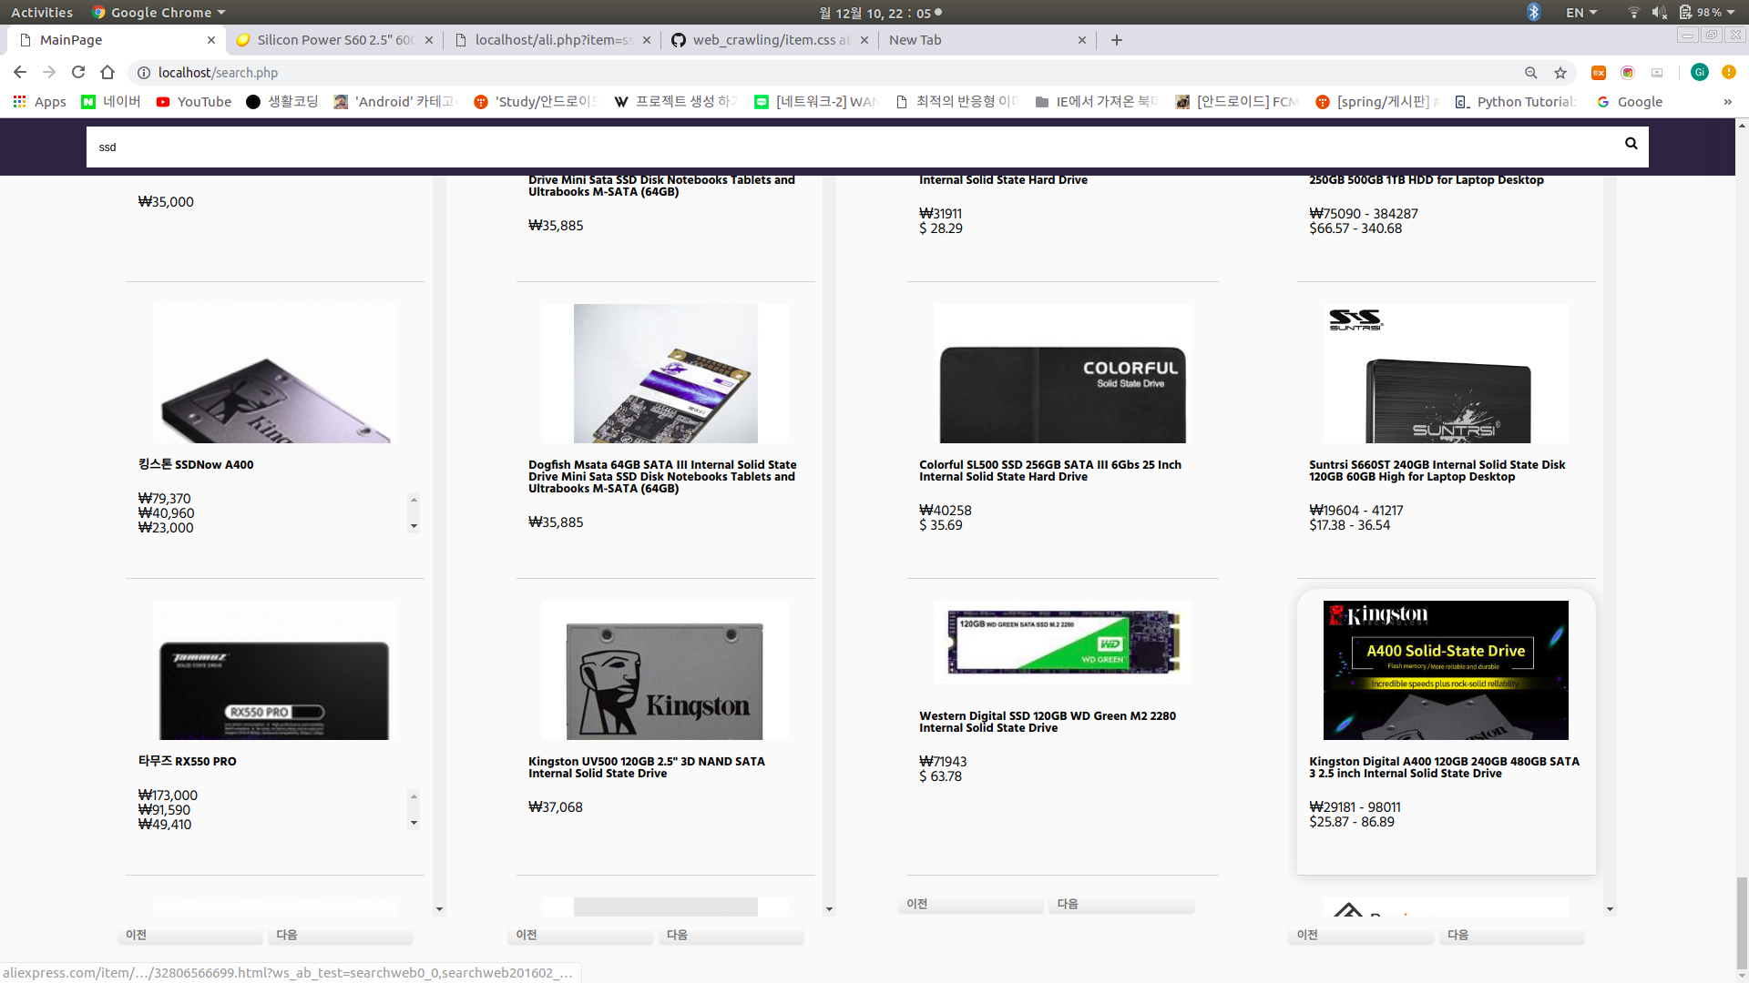
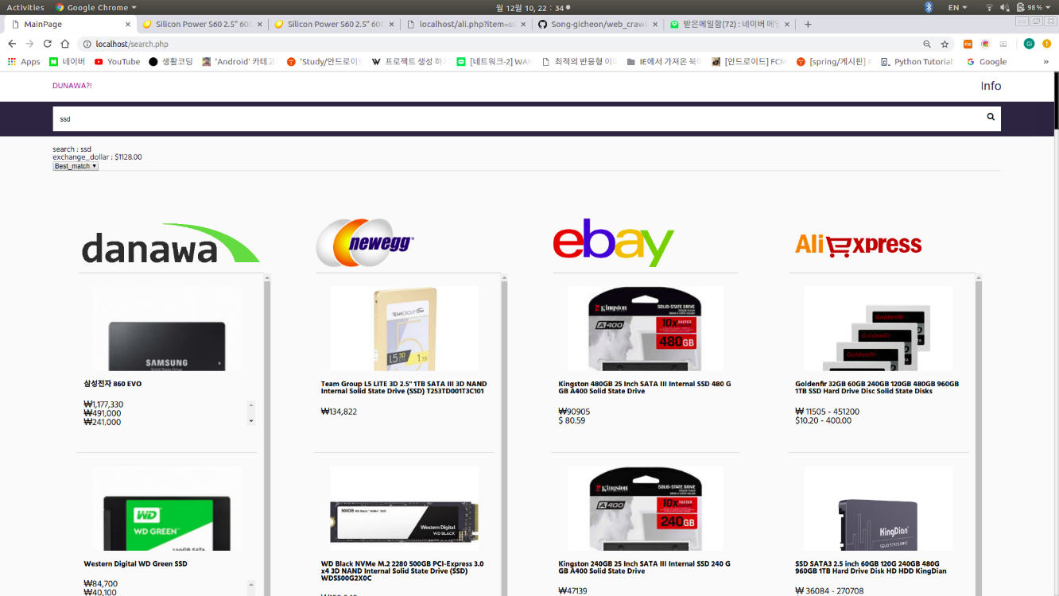
4. 최종 결과
Main Page
최저가 검색
Best Match

Slide 13
5. 홈페이지
http://210.117.181.110:6661/search.php
https://github.com/Song-gicheon/web_crawling

Slide 14

Q n A

